Slide 1
Binary Search Tree
巨資四B 袁嘉謙 05170229

Slide 2
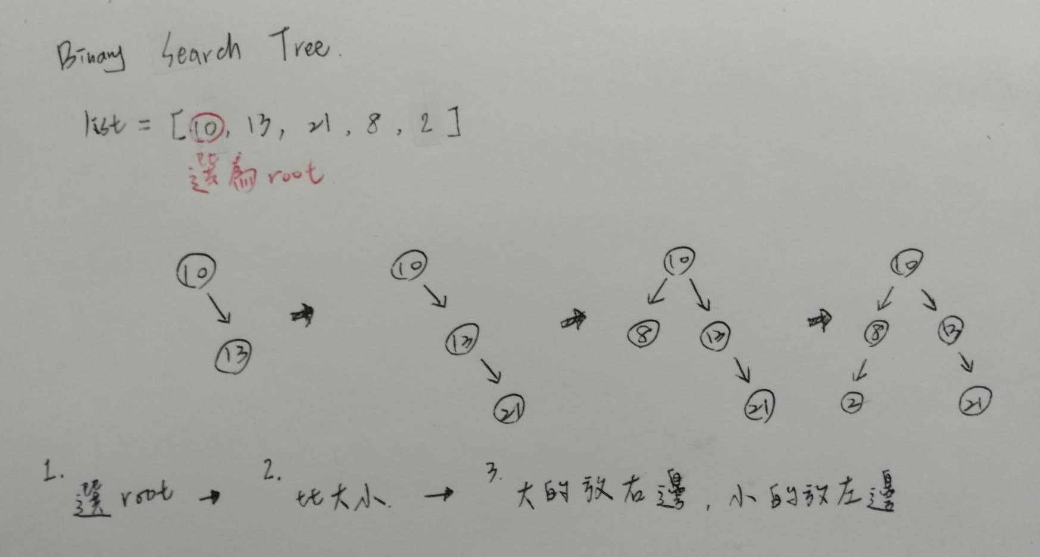
學習歷程
根據老師提供講義中的影片，
先筆記畫出簡易紀錄，
初步理解為與HeapSort相似的演算法。

Slide 3
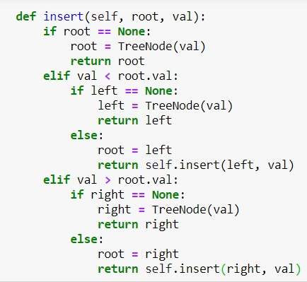
學習歷程
TreeNode部分先是根據講義的程式碼理解流程，
後續功能先不看其他的程式碼範例，
嘗試先依自己的邏輯編寫「新增資料」這個最基本的功能。
想法是如果沒有root就先設定root，
後面根據節點與root值比較大小，
並看其左右是否有其他值存在。
但我又想到一個問題，
若是有重複的值可能就無法解決？
從我看到的參考資料中理解為不能有相同的值，
可是看作業測試範本樹中有同樣的兩個３，
且說明也要求把重複值放left。
所以我先照要求設定，之後再確認是否為參考資料的定義錯誤。
改為<=

Slide 4
BST原理
最後統整出bianry search tree的以下幾點規則：
先選定一個數當作根節點 (root)
左邊的節點(node)必小於root，右邊必大於root
各節點同上述規則繼續往下延伸形成子樹
不能存在任何鍵值(key/value)相等的節點>>待確認
參考資料：http://alrightchiu.github.io/SecondRound/binary-search-tree-introjian-jie.html
http://alrightchiu.github.io/SecondRound/binary-search-tree-searchsou-xun-zi-liao-insertxin-zeng-zi-liao.html
http://alrightchiu.github.io/SecondRound/binary-search-tree-sortpai-xu-deleteshan-chu-zi-liao.html

Slide 5
流程圖
List = [10, 5, 14, 8, 1, 18]
10
10
10
10
10
5
5
14
5
14
5
14
5
14
8
1
8
1
8
18

